Slide 1
PENERAPAN TURUNAN SATU
Kelompok 2

Slide 2
Kelompok 2
Anggota :
Edwin - 10121154
Ilham - 10121124
Ilmi - 10121157
Eri - 10121139
Hanif - 10121161
M rifqi - 10121162
Al fatih - 10121135

Slide 3
Table of contents
6.1
6,2
Kemotonan dan kecekungan
Titik Balik
6,3
6,4
6,5
Asimtot
Contoh Soal
Penggambaran Grafik Canggih

Slide 4
6.1
Kemotonan dan Kecekungan

Slide 5
Kemotonan dan Kecekungan
Definisi
Andaikan 𝑓 terdefinisi pada selang 𝐼 (terbuka, tertutup, atau tak satupun). Kita katakan bahwa:
𝑓 adalah naik pada 𝐼 jika untuk setiap bilangan 𝑥1 dan 𝑥2 dalam 𝐼.
𝑥1 < 𝑥2 → 𝑓(𝑥1 ) < 𝑓(𝑥2 )
𝑓 adalah turun pada 𝐼 jika untuk setiap pasangan bilangan 𝑥1 dan 𝑥2 dalam 𝐼.
𝑥1 < 𝑥2 → 𝑓(𝑥1 ) > 𝑓(𝑥2 )
𝑓 monoton murni pada 𝐼 jika ia naik pada 𝐼 atau turun pada 𝐼.

Slide 6
Turunan pertama dan kemonotonan
Teorema
(Teorema Kemonotonan). Andaikan 𝑓 kontinu pada selang 𝐼 dan dapat dideferensialkan pada setiap titik dalam dari 𝐼.
Jika 𝑓 ′ (𝑥) > 0 untuk semua titik dalam 𝑥 dari 𝐼, maka 𝑓 naik pada 𝐼
Jika 𝑓 ′ (𝑥) < 0 untuk semua titik dalam 𝑥 dari 𝐼, maka 𝑓 turun pada 𝐼

Slide 7

Turunan pertama dan kemonotonan
Contoh
Jika 𝑓(𝑥) = 2𝑥 3 − 3𝑥 2 − 12𝑥 + 7, cari di mana 𝑓 naik dan di mana turun.
jawab:
𝑓(𝑥) = 2𝑥 3 − 3𝑥 2 − 12𝑥 + 7
𝑓 ′ (𝑥) = 6𝑥 2 − 6𝑥 − 12 = 6(𝑥 + 1)(𝑥 − 2)
=$6\left(x^{2}−x−2\right)$
= $6\left(x+1\right)\left(x−2\right)$
= $x=−1 x=2$
𝑓 ′ (𝑥)$>0$ => naik
𝑓 ′ (𝑥)$<0$ => turun

Slide 8
Turunan pertama dan kemonotonan
𝑓 ′ (𝑥)$>0$ => naik
𝑓 ′ (𝑥)$<0$ => turun
(+)
(-)
(+)
-1
2

Slide 9


Turunan pertama dan kemonotonan
$$x=−2$$
$$f^{′}\left(−2\right)=6x^{2}−6x−12$$
$$=6{\left(−2\right)}^{2}−6\left(−2\right)−12$$
$$=24+12−12$$
$$=24(+)$$
$$x=0$$
$$f^{′}\left(0\right)=6x^{2}−6x−12$$
$$=6{\left(0\right)}^{2}−6x−12$$
$$=0−0−12$$
$$=−12(−)$$
$$x=3$$
$$f^{′}\left(3\right)=6x^{2}−6x−12$$
$$=6{(3)}^{2}−6\left(3\right)−12$$
$$=5418−12$$
$$=24(+)$$
Naik : (−∞, -1] , [2, ∞)
Turun : [-1,2]

Slide 10
Turunan Kedua dan Kecekungan.
Definisi
Andaikan 𝑓 terdiferensial pada selang terbuka 𝐼 = (𝑎, 𝑏). Jika 𝑓′ naik pada 𝐼, 𝑓 (dan grafiknya) cekung ke atas di sana; jika 𝑓′ turun pada 𝐼, 𝑓 cekung ke bawah pada 𝐼.
Teorema
(Kecekungan). Andaikan 𝑓 terdiferensialkan dua kali pada selang terbuka (𝑎, 𝑏)
Jika 𝑓 ′′(𝑥) > 0 untuk semua 𝑥 dalam (𝑎, 𝑏), maka 𝑓 cekung ke atas pada (𝑎, 𝑏).
Jika 𝑓 ′′(𝑥) < 0 untuk semua 𝑥 dalam (𝑎, 𝑏), maka 𝑓 cekung ke bawah pada (𝑎, 𝑏).

Slide 11

Turunan Kedua dan Kecekungan.
Contoh soal 2
Di mana 𝑓(𝑥) = $\frac{1}{3}x^{3}−x^{2}−3x+4$ naik, turun, cekung ke atas, dan cekung ke bawah?
Jawab:
𝑓(𝑥) $=\frac{1}{3}x^{3}−x^{2}−3x+4$
𝑓 ′ (𝑥) $=$ $x^{2}−2x−3$
$$=\left(x+1\right)\left(x−3\right)$$
$$=x=−1$$
$x=3$

Slide 12

Turunan Kedua dan Kecekungan.
$f^{′}\left(x\right)>0$ => Naik
$f^{′}\left(x\right)<0$ => Turun
(+)
(-)
(+)
-1
3

Slide 13


Turunan Kedua dan Kecekungan.
$$x=−2$$
$$f^{′}\left(−2\right)=x^{2}−2x−3$$
$$={\left(−2\right)}^{2}−2\left(−2\right)−3$$
$$=4+4−3$$
$$=5(+)$$
$$x=0$$
$$f^{′}\left(0\right)=x^{2}−2x−3$$
$$=0^{2}−2x−3$$
$$=0−2(0)−3$$
$$=−3(−)$$
$$x=3$$
$$f^{′}\left(3\right)=x^{2}−2x−3$$
$$=4^{2}−2\left(4\right)−3$$
$$=16−8−3$$
$$=5(+)$$
Naik : (−∞, -1] , [3, ∞)
Turun : [-1,3]

Slide 14

Turunan Kedua dan Kecekungan.
Cekung ke atas dan Cekung ke bawah:
$$f^{′}\left(x\right)=x^{2}−2x−3$$
$$f^{′′}\left(x\right)=2x−2$$
$$=2(x−1)$$
$f^{′′}\left(x\right)>0$ f cekung ke atas
$f^{′′}\left(x\right)<0$ f cekung ke bawah
(+)
(-)
-1

Slide 15

Turunan Kedua dan Kecekungan
$$x=0$$
$$f^{′′}\left(0\right)=2x−2$$
$$=2\left(0\right)−2$$
$$=0−2$$
$$=−2(−)$$
$$x=2$$
$$f^{′′}\left(2\right)=2x−2$$
$$=2\left(2\right)−2$$
$$=4−2$$
$$=2(+)$$
Cekung ke atas : (1, ∞)
Cekung ke bawah : (−∞,1)

Slide 16
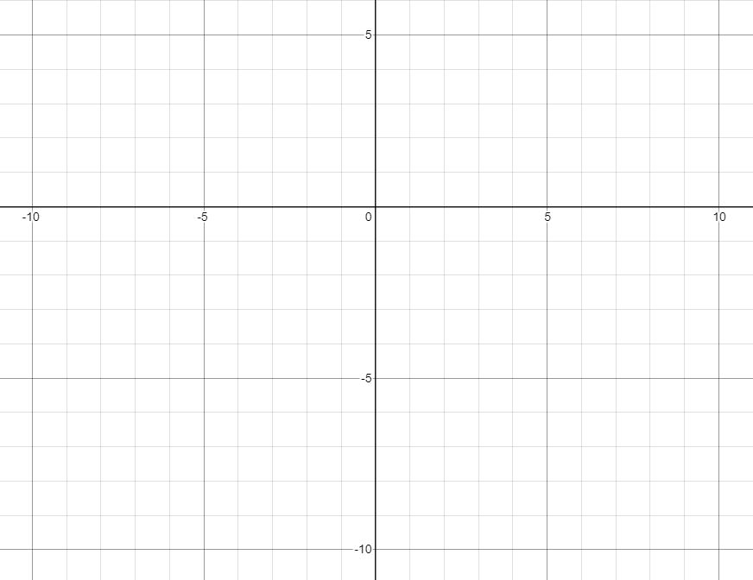
Turunan Kedua dan Kecekungan

Slide 17
6.2
Titik Balik

Slide 18
Titik Balik
Andaikan 𝑓 kontinu di 𝑐. Misal (𝑐, 𝑓(𝑐)) suatu titik balik dari grafik𝑓 jika 𝑓 cekung ke atas pada satu sisi dan cekung ke bawah pada sisi lainnya dari 𝑐. Titik-titik di mana 𝑓 ′′(𝑥) = 0 atau 𝑓′′(𝑥) tidak ada merupakan calon-calon untuk titik balik.

Slide 19
6.3
Asimtot

Slide 20

Asimtot
Garis 𝑥 = 𝑐 adalah asimtot vertikal dari grafik 𝑦 = 𝑓(𝑥) jika salah satu dari pernyataanpernyataan berikut benar.
$\lim_{x\text{→}c+}{f(x)}$= ∞
$\lim_{x\text{→}c+}{f(x)}$= −∞
$\lim_{x\text{→}c−}{f(x)}$= ∞
$\lim_{x\text{→}c−}{f(x)}$= −∞
Garis 𝑦 = 𝑏 adalah asimtot horisontal dari grafik 𝑦 = 𝑓(𝑥) jika
$\lim_{x\text{→∞}}{f\left(x\right)=b }$ atau $\lim_{x\text{→}\text{−}\text{∞}}{f(x)}=b$

Slide 21
6.4
Penggambaran Grafik Canggih

Slide 22

Penggambaran Grafik Canggih
Buatlah sketsa grafik $f\left(x\right)=\frac{3x^{5}−20x^{3}}{32}$
Langkah-langkah:
1. Menentukan daerah asal
2. Titik Potong dengan sumbu koordinat
3. Fungsi Genap dan Ganjil
4. Kemonotonan dan tidak ekstrim lokal
5. Kecekungan dan titik belok (jika ada)
Jawab:
1. Karena 𝑓(−𝑥) = −𝑓(𝑥), maka 𝑓(𝑥) adalah fungsi ganjil, maka grafik simetri terhadap titik asal
2. Mencari titik potong $x=±\sqrt{\frac{20}{3}}$ = 2.6

Slide 23

Penggambaran Grafik Canggih
3. Menentukan genap dan ganjil
$$f\left(x\right)=\frac{3x^{5}−20x^{3}}{32}$$
$$f\left(−x\right)=\frac{−(3x5−20x^{3})}{32}$$
$f\left(−x\right)=$ $− f\left(x\right)$ → Ganjil

Slide 24


Penggambaran Grafik Canggih
4. Monoton naik / turun
$$f\left(x\right)=\frac{3x^{5}−20x^{3}}{32}$$
$$f′\left(x\right)=\frac{15x^{4}−60x^{2}}{32}$$
$$f′\left(x\right)=\frac{15x^{2}−\left(x −2\right) (x+2)}{32}$$
$f\left(1\right)=$ (-)
$f\left(−1\right)=$ (-)
$f\left(3\right)=$ (+)
$f\left(−3\right)=$ (+)
(+)
(-)
(-)
(+)
-2
0
2

Slide 25




Penggambaran Grafik Canggih
5. Kecekungan
$$f′\left(x\right)=\frac{15x^{4}−60x^{2}}{32}$$
$$f′′\left(x\right)=60x \left(x − \sqrt{2}\right)(x+\sqrt{2})$$
$f\left(2\right) =$ -2 (-)
$f\left(−2\right)=$ 2 (+)
$f\left(\sqrt{2}\right)=$ -1.2 (-)
$f\left(−\sqrt{2}\right)=\text{1.}\text{2}$ (+)
(-)
(+)
(-)
(+)
-$\sqrt{2}$
0
$$\sqrt{2}$$

Slide 26
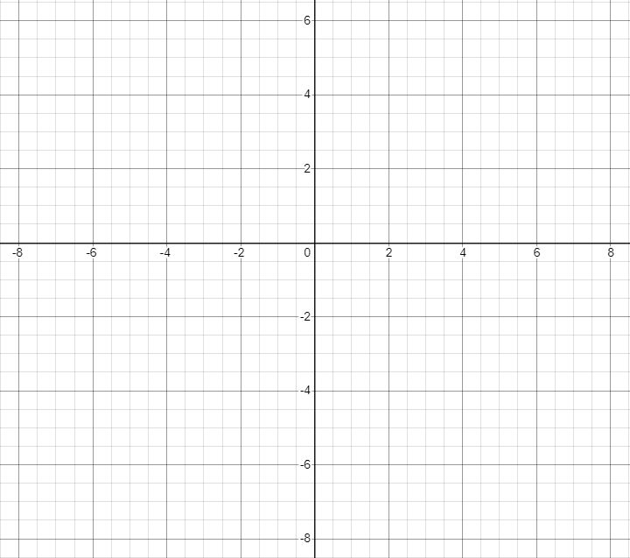
Penggambaran Grafik Canggih
5. Asimtot jika Tidak ada
Maka sketsa fungsi 𝑓(𝑥)
(+)
(-)
(-)
(+)
-2
0
2
(-)
(+)
(-)
(+)
-$\sqrt{2}$
0
$$\sqrt{2}$$

